Slide 1
稍复杂的搭配问题
《数学广角》第二课时

Slide 2
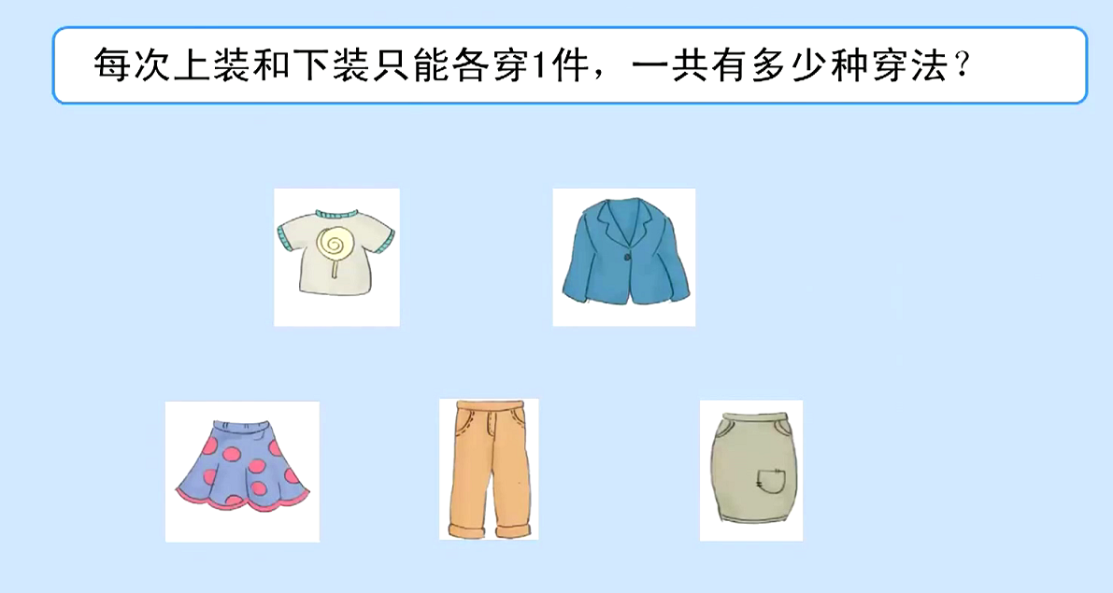
我们学习的例题是：
思考：
（1）我们可以选确定哪件衣服，才开始 搭配？
（2）一共有多少种穿法？
（3）我们还可以用其它图案来进行搭配吗？

Slide 3
课堂小结（请大声朗读两次） 1、搭配既可以是实物，也可以是 符号和字母。 2、搭配要有序，才能不重复、不遗漏。

Slide 4
课后作业：
1、完成课本第102页做一做并订正
2、完成小盒子发布的课后练习。截止时间：晚上8时。
3、如有其它任务老师会另行
安排。

